Slide 1
共价键

Slide 2
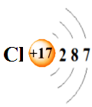
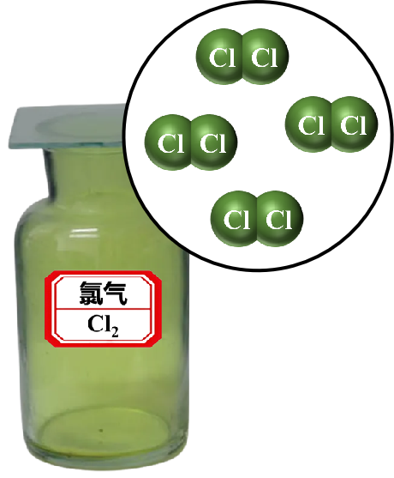
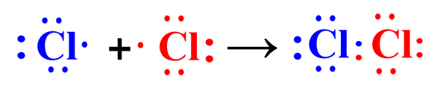
一、共价键与共价化合物
1. 微观探析，认识共价键的形成
(1) Cl₂的形成过程:
Cl
Cl
+17
+17
共用电子对
电子式表示其形成过程：
。
+17
+17

Slide 3

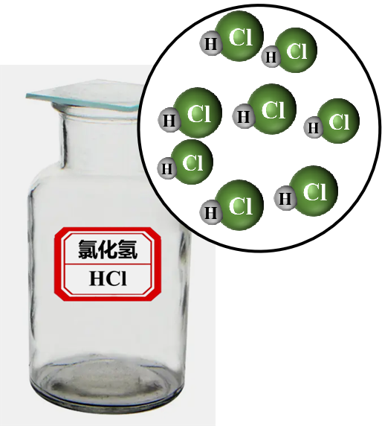
(2)HCl的形成过程:
··
··
· Cl
··
H
→
Cl
＋
：
··
H·
··
电子式表示其形成过程： 。
··
H
+1
Cl
+17
共用电子对
HCl
+1
+17

Slide 4
2.共价键
(1)定义：原子间通过 所形成的相互作用。
(2)成键粒子： ；
(3)成键本质： 与成键原子的静电作用；
共用电子对
原子
共用电子对
【思考】分析Cl₂和HCl共价键的不同之处。

Slide 5
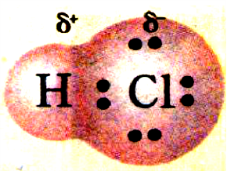
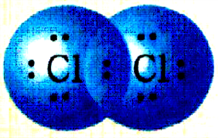
··
··
H
··
Cl
Cl
··
Cl
：
··
··
··
··
··
··
电子对不偏移
电子对偏向Cl
非极性共价键
共用电子对不偏向任何一个原子，两个原子均不显电性。
共用电子对偏向吸引电子能力强的原子，成键的原子呈正电性或负电性。
极性
共价键

Slide 6
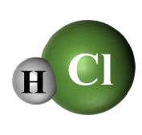
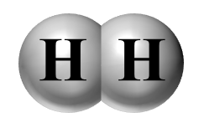
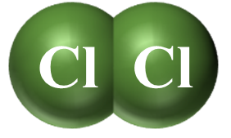
【归纳总结】共价键类型：
类型
非极性键
极性键
构成元素
同种元素
不同种元素
成键特点
电子对不偏移
电子对偏移
原子电性
成键原子不显电性
一方显正电性，一方显负电性

Slide 7
3.共价化合物
(1)定义：以 形成分子的化合物。
只含有共价键的化合物
共用电子对
(2)常见的共价化合物：
①非金属氧化物，如： H₂O、SiO₂、CO₂等；
②非金属氢化物，如： HCl、 NH₃等；
③酸，如： H₂SO₄、 HClO等；
④大多数有机化合物，如： CCl₄、CH₄、CH₃COOH等。

Slide 8
二、共价化合物的表示方法
【微观表征】共价分子结构的表示方法
1.电子式
H₂
N₂
NH₃
·
·
·
·
·
H
N
H
·
·
·
·
·
·
H
H
N
·
·
·
·
N
·
·
·
·
·
H
2.结构式
共用电子对
化学上，常用“—”表示1对____________，非共用电子省略不标。如氯分子可表示为“Cl—Cl”，这种图示叫做结构式。

Slide 9

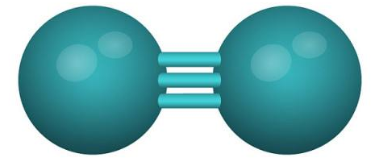




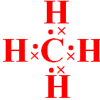
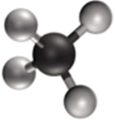
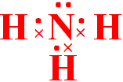
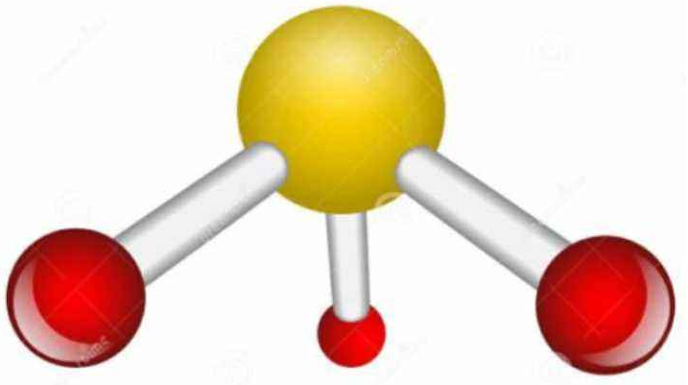
3.结构式：
分子 | 电子式 | 结构式 | 分子结构模型 | 分子空间构型
N₂
CO₂
H₂O
CH₄
NH₃
N N
直线型
O C O
直线型
O
V形
H
H
H
H C H
正四面体
H
N
三角锥形
H
H
H

Slide 10
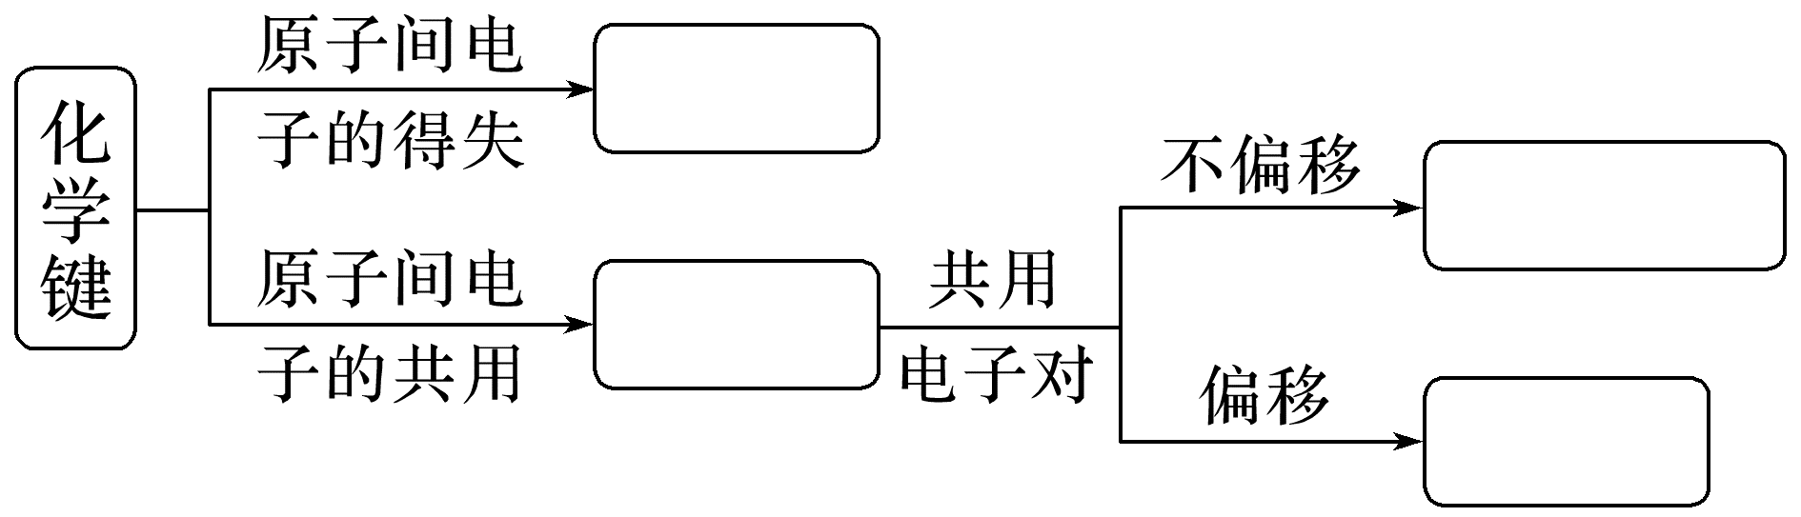

三、化学键
1.化学键
(1)概念： 的原子之间 的相互作用。
(2)分类
相邻
强烈
离子键
非极性键
共价键
极性键

Slide 11
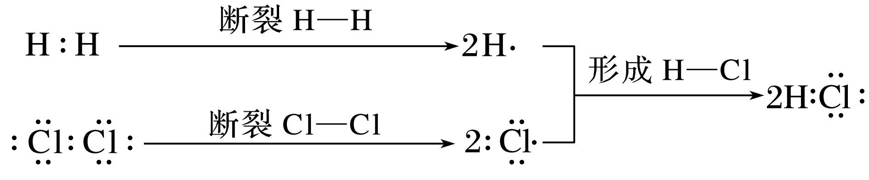
(3)化学反应的本质
①表象：反应物中的原子重新组合为产物分子(即：有新物质生成)。
②本质： 的断裂和 的形成。
③解释H₂和Cl₂反应过程：
旧化学键
新化学键
有化学键断裂的过程一定是化学反应吗？有化学键形成的过程一定有新物质生成吗？
电离过程：NaCl受热熔化断裂离子键，HCl溶于水断裂共价键；
晶体析出：NaCl溶液蒸发结晶，有离子键形成,但过程为物理变化，没有新物质生成。

Slide 12
应用体验
1.写出下列物质的电子式：Cl₂、N₂、H₂O、CH₄
··
··
Cl
Cl
：
··
··
··
··

Slide 13
应用体验
在下列物质中：
①氩 ②NaOH ③甲烷(CH₄) ④氯化钡 ⑤氮气 ⑥NH₃
⑦CCl₄ ⑧H₂O₂
(1)只含离子键的物质是_____(填字母，下同)。
(2)既有离子键又有共价键的物质是_____。
(3)只含极性键的物质是_ _______。
(4)含非极性键的物质是 _____。
(5)NaOH溶于水时，断开的化学键的类型为_________。
④
②
③⑥⑦
⑤⑧
离子键

